Slide 1
10조
공설입 중간 발표
Enjoy your stylish business and campus life with BIZCAM
소프트웨어학부 2020203025 권승환
소프트웨어학부 2020203063 강현구

Slide 2
공학설계입문 발표 Enjoy your stylish business and campus life with BIZCAM
목차
작품의 간단한 설명
최종 발표까지 추진 일정 계획
현재까지의 진행 상황
팀 내의 역할 분담
변수, 수정사항
업데이트 된 예상 필요자원

Slide 3


공학설계입문 발표 Enjoy your stylish business and campus life with BIZCAM
Smart Planner
데스크탑, 노트북 등에서 사용가능한 플래너
보편성
접근성
편리성

Slide 4

공학설계입문 발표 Enjoy your stylish business and campus life with BIZCAM
작품의 간단한 설명

Slide 5
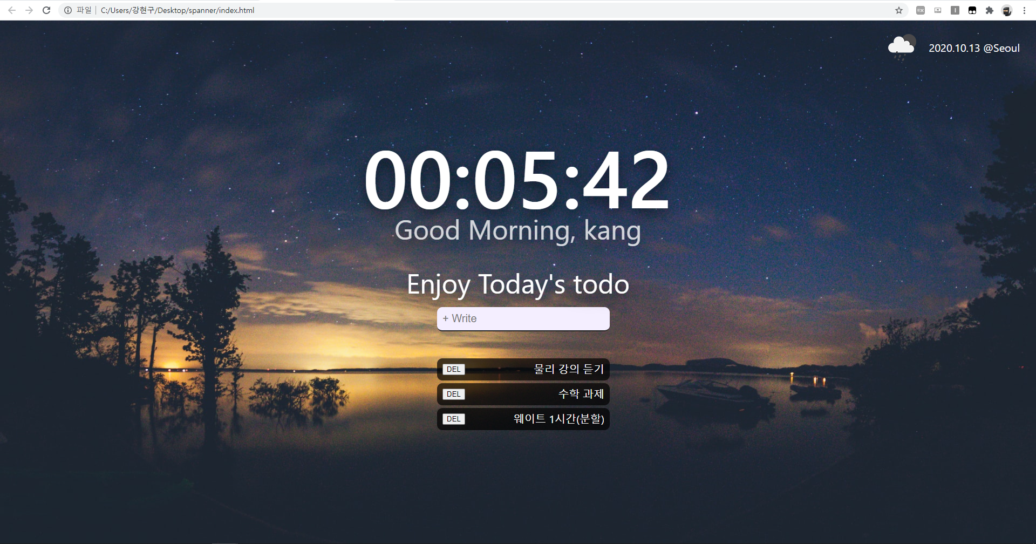






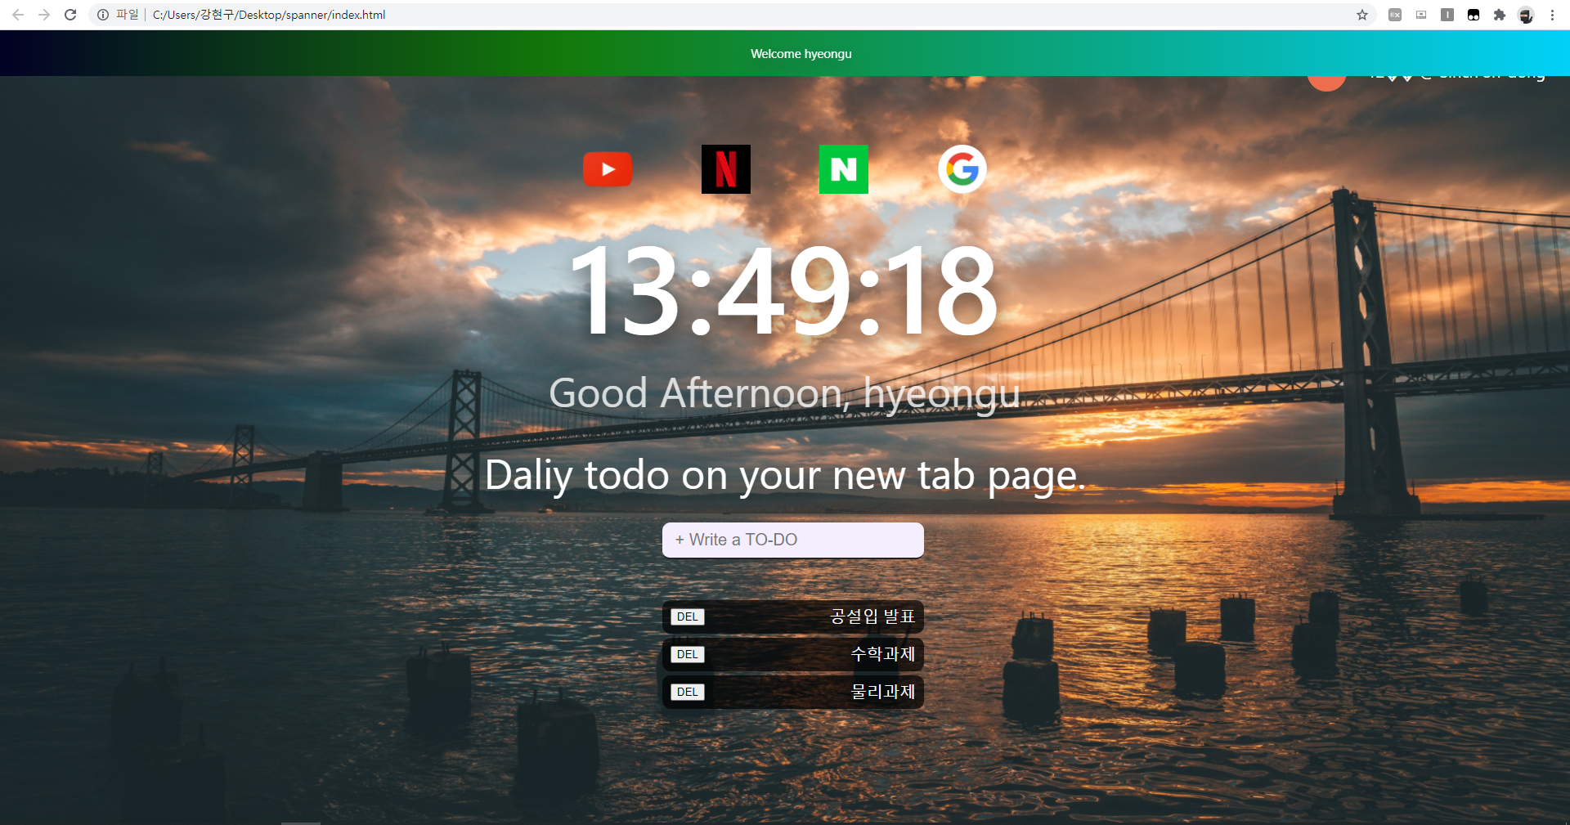
공학설계입문 발표 Enjoy your stylish business and campus life with BIZCAM
작품의 간단한 설명

Slide 6
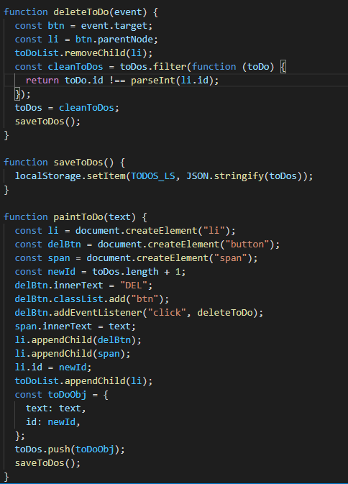
공학설계입문 발표 Enjoy your stylish business and campus life with BIZCAM
현재까지의 진행 상황

Slide 7
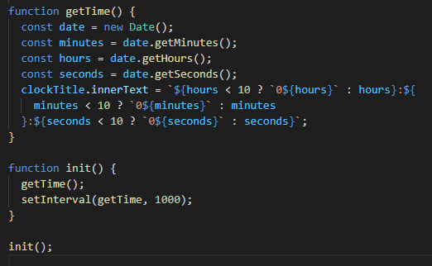
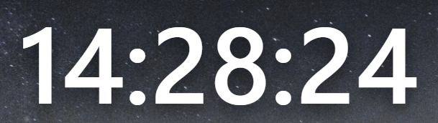
공학설계입문 발표 Enjoy your stylish business and campus life with BIZCAM
현재까지의 진행 상황

Slide 8
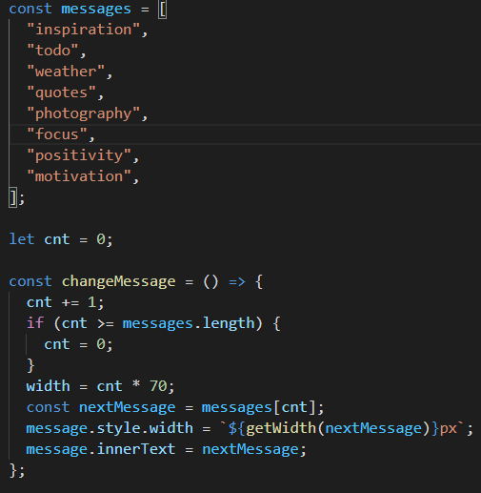
공학설계입문 발표 Enjoy your stylish business and campus life with BIZCAM
현재까지의 진행 상황

Slide 9
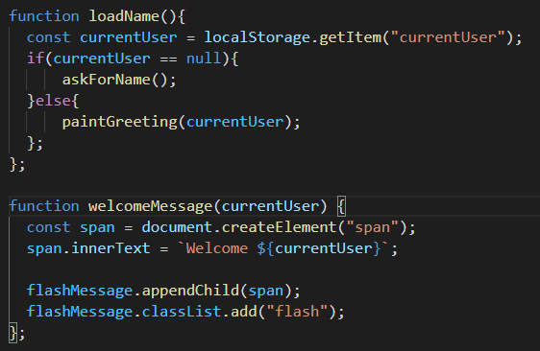

공학설계입문 발표 Enjoy your stylish business and campus life with BIZCAM
현재까지의 진행 상황

Slide 10
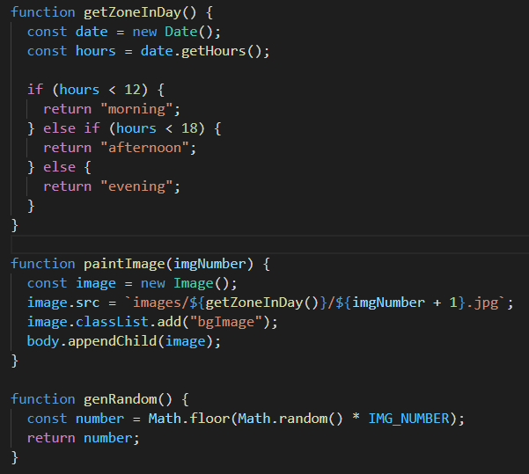
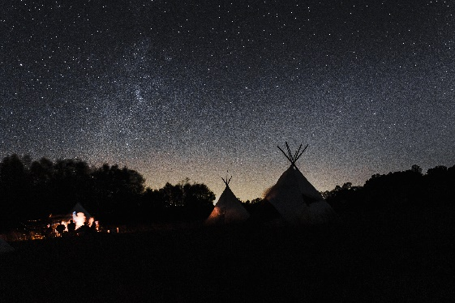
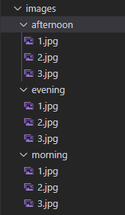
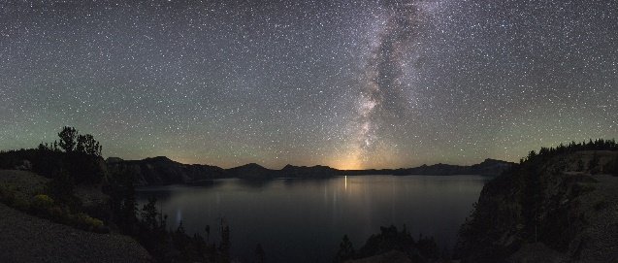

공학설계입문 발표 Enjoy your stylish business and campus life with BIZCAM
현재까지의 진행 상황

Slide 11

공학설계입문 발표 Enjoy your stylish business and campus life with BIZCAM
현재까지의 진행 상황

Slide 12


공학설계입문 발표 Enjoy your stylish business and campus life with BIZCAM
변수, 수정사항

Slide 13




공학설계입문 발표 Enjoy your stylish business and campus life with BIZCAM
업데이트 된 예상 필요 자원
Openweather api 유료버전
즐겨찾기 용 사이트 주소 및 로고
웹 호스팅 (GitHub)

Slide 14
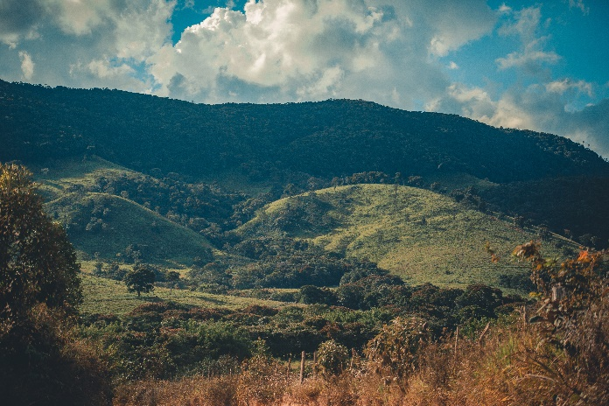
공학설계입문 발표 Enjoy your stylish business and campus life with BIZCAM
업데이트 된 예상 필요 자원
날씨와 시간에 따른 배경화면 (No copyright)
UI(사용자 인터페이스)

Slide 15
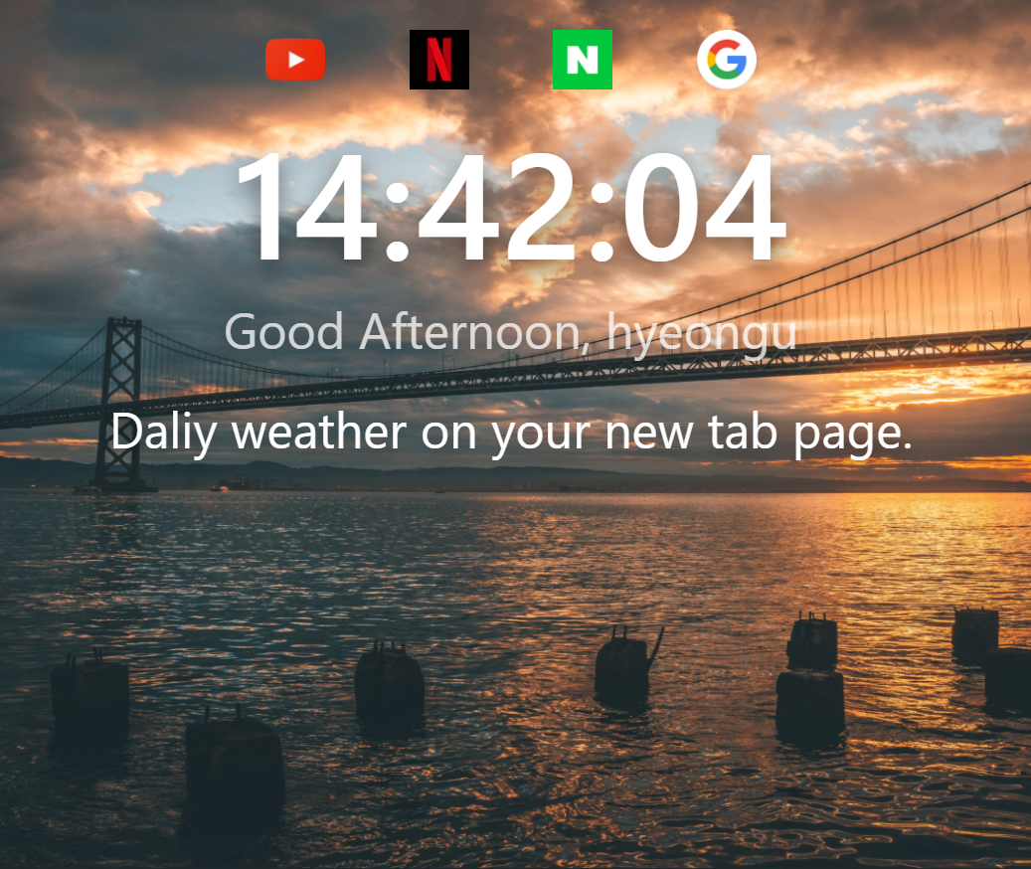
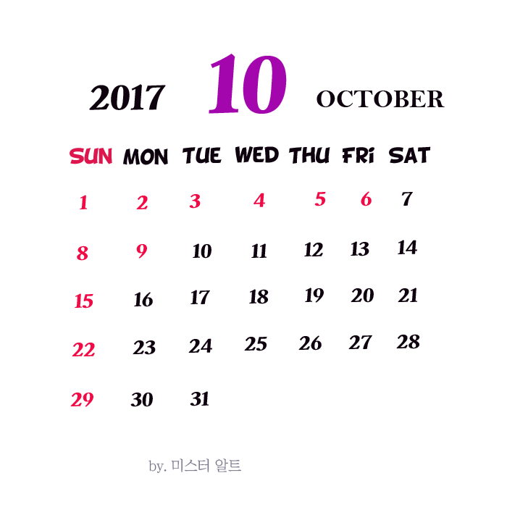
공학설계입문 발표 Enjoy your stylish business and campus life with BIZCAM
최종 발표까지 추진 일정 계획
11월
함수 적용 및 디버깅(2/3진행완료)
Spanner Ver 2 개발(달력형식)
자체 개선점 조사 및 피드백
OBT 후 반영점 개선 및 개발 완성(GitHub 사용)

Slide 16
공학설계입문 발표 Enjoy your stylish business and campus life with BIZCAM
팀 내의 역할 분담
권승환
필요한 자원 탐색, 중간 보고서 작성, 프레젠테이션 작성
강현구
웹 디자인, 웹 개발, 중간 보고서 작성, 발표 및 Q&A

Slide 17
Q&A
Thank you!
Enjoy your stylish business and campus life with BIZCAM

